Slide 1
دليل المستخدم لخطوات التحاق الباحث عن عمل بقنوات التوظيف

Slide 2
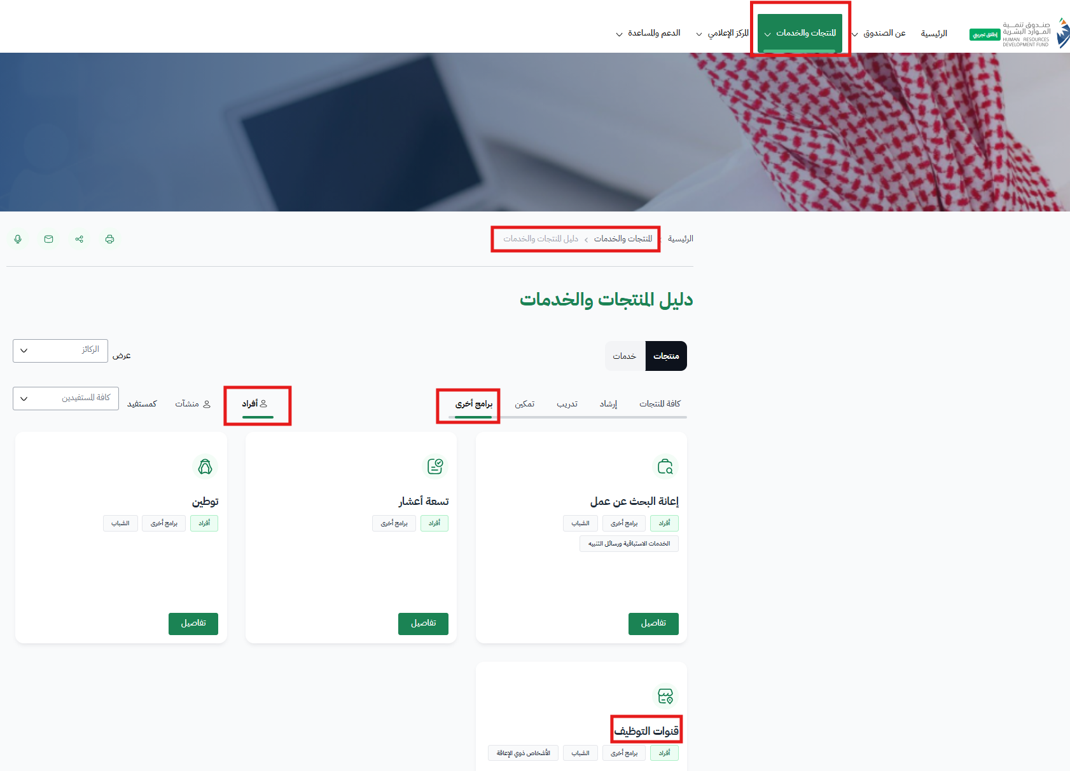
خطوات التحاق الباحث عن عمل في قنوات التوظيف في صندوق تنمية الموارد البشرية:
1- التسجيل في خدمات التوظيف في الفروع ومراكز هدف عبر موقع صندوق تنمية الموارد البشرية من خلال الخطوات التالية :
الدخول على موقع صندوق تنمية الموارد البشرية :
https://www.hrdf.org.sa/
اختيار أيقونة -المنتجات والخدمات –دليل المنتجات والخدمات – أفراد – برامج أخرى - قنوات التوظيف (الحصول على الخدمة)

Slide 3
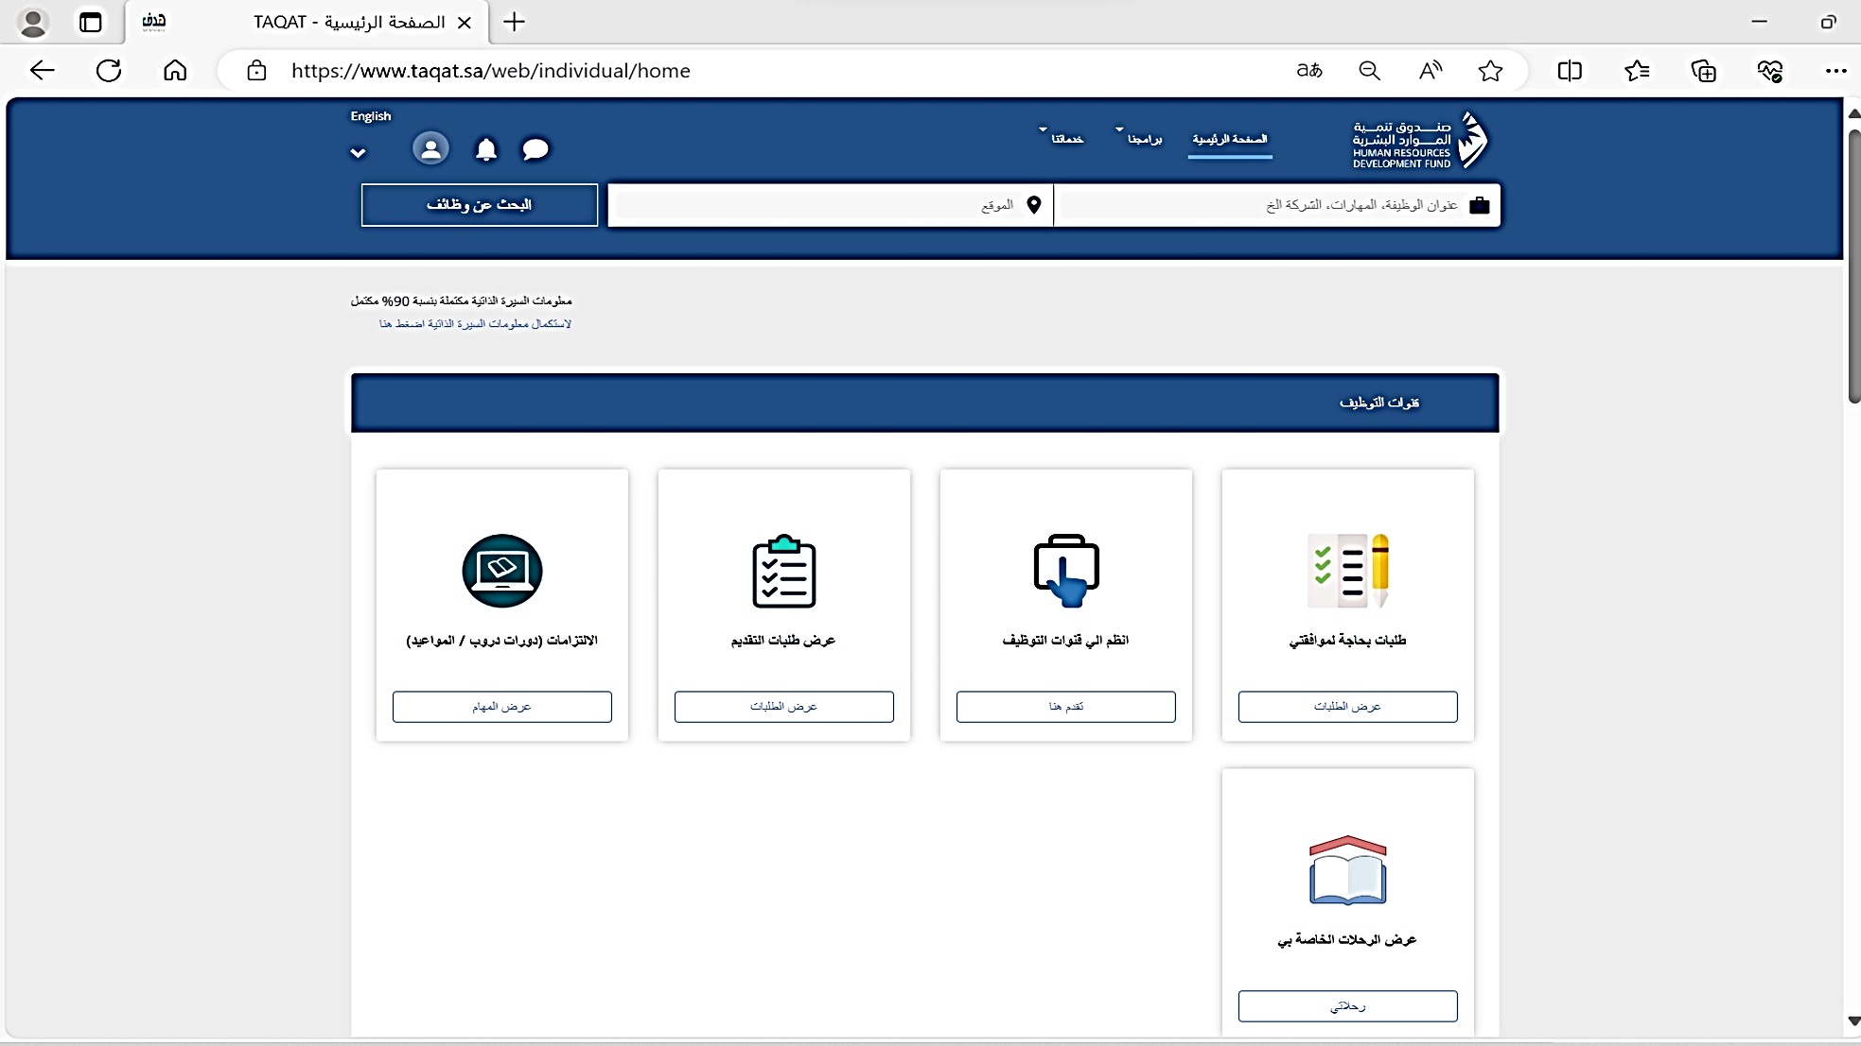
خطوات التحاق الباحث عن عمل في قنوات التوظيف في صندوق تنمية الموارد البشرية:
2- بعد عملية التسجيل والدخول على الصفحة الرئيسية للباحث عن عمل ، يوجد خيار تحت مسمى "قنوات التوظيف" ومن ثم قم بالنقر على "طلب الانضمام لقناة التوظيف"

Slide 4
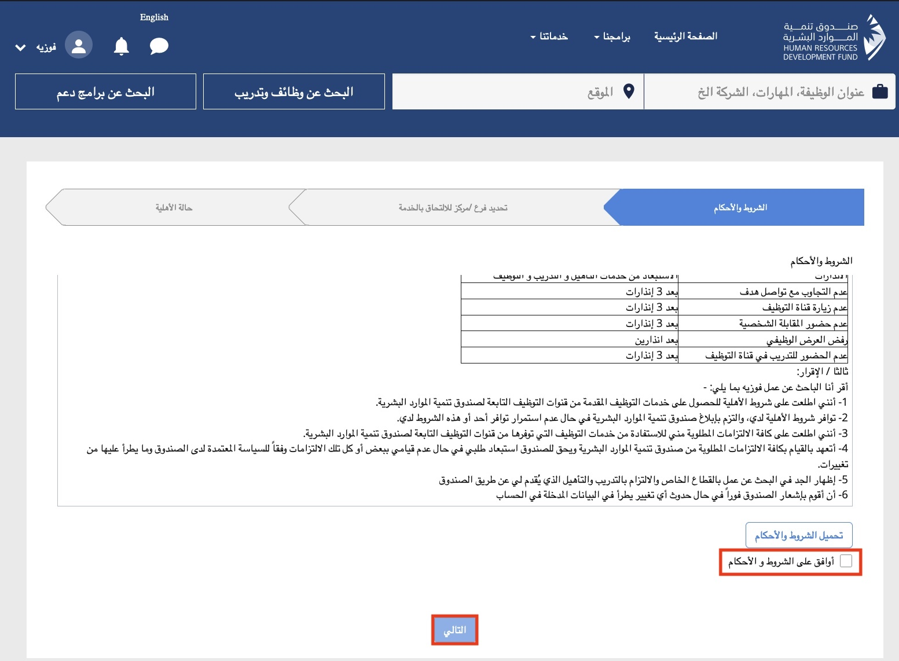
خطوات التحاق الباحث عن عمل في قنوات التوظيف في صندوق تنمية الموارد البشرية:
3- قبل تقديم طلب الانضمام سيتم طلب توقيع الباحث على إقرار الشروط والأحكام المتعلقة بجدية الباحث عن عمل وبعدها يتم الضغط على التالي.
4

Slide 5
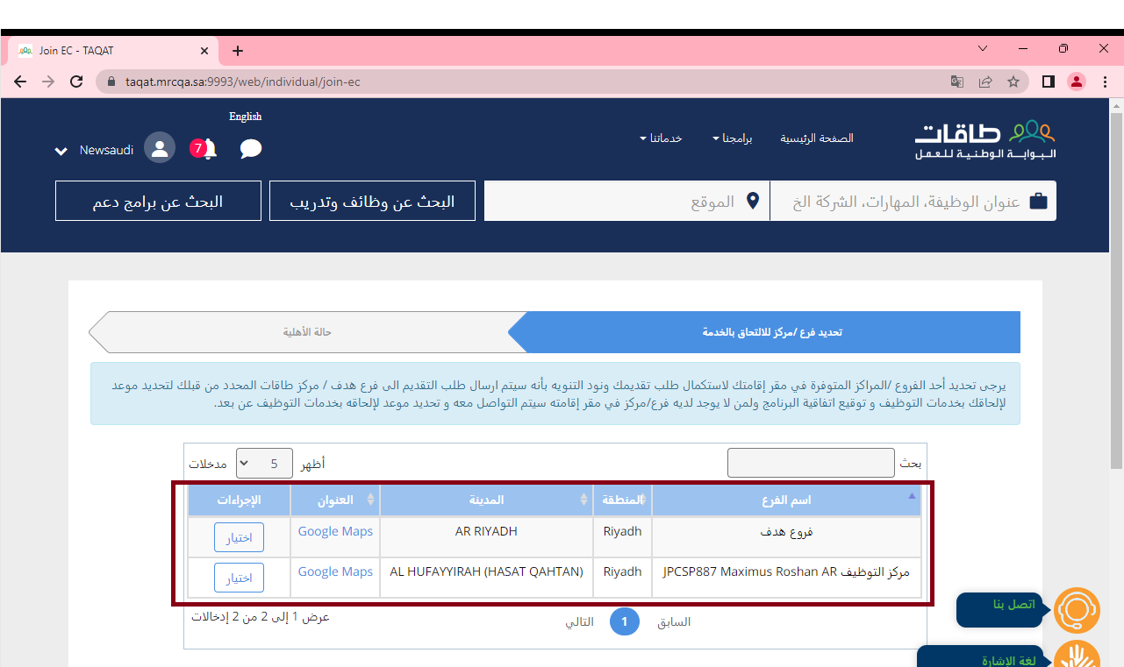
خطوات التحاق الباحث عن عمل في قنوات التوظيف في صندوق تنمية الموارد البشرية:
4- سيتم عرض الفروع/المراكز بحسب بيانات العميل والمسار المحدد له كما هو موضح في الصورة .
في حال أن الفرع/المركز افتراضي، لن يتم عرض منطقة، مدينة، عنوان الفرع/ يظهر اسم المركز بناءً على اسم القناة+ الفرع المعيين من قبل مزود الخدمة.
يتم اختيار الفرع أو المركز المناسب للباحث عن عمل .
5

Slide 6
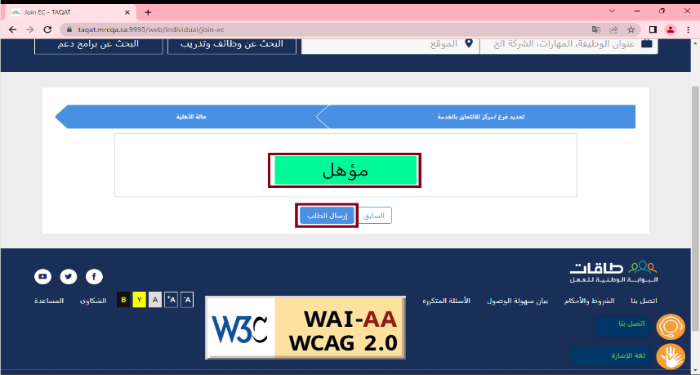
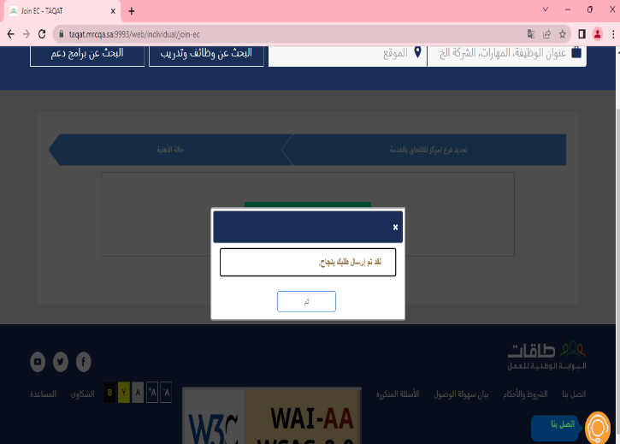
خطوات التحاق الباحث عن عمل في قنوات التوظيف في صندوق تنمية الموارد البشرية:
5- سيتم التحقق من أهلية الباحث عن عمل وفي حال أن الباحث عن عمل مؤهل، سيتمكن من المتابعة وذلك بالنقر على خيار "ارسال الطلب"
6

Slide 7
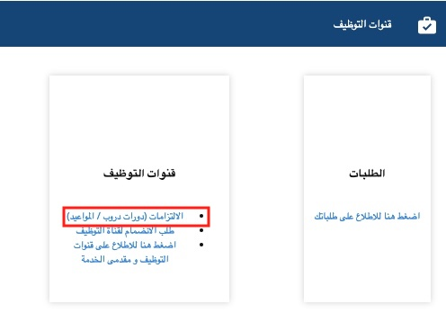
خطوات التحاق الباحث عن عمل في قنوات التوظيف في صندوق تنمية الموارد البشرية:
6– بعد إرسال طلب الانضمام سيتم تحديد موعد مناسب من (الفرع/ المركز) الذي تم إرسال الطلب إليه للزيارة أو الاتصال لاستكمال عملية الالتحاق,
ويمكن استعراض المواعيد المرسلة للباحث عن عمل بعد إرساله من (الفرع/المركز) من خلال الرسائل النصية للموعد أو من خلال حسابه في النظام
كما هو موضح أدناه:
الصفحة الرئيسية ← الالتزامات (دورات دروب/ المواعيد) .
كما يمكنه أيضاً استعراض الدورات التدريبة المعينة له بنفس الخطوات .
7

Slide 8
شـــــكــراً

